Slide 1
音乐旋律的和弦编配算法的研究与实现
姓名：孙一帅
学号：2016212026
指导教师：崔毅东

Slide 2
毕设任务
1. 学习经典的机器学习模型并了解其用法。
2. 训练出一个机器学习模型，能够根据已给出旋律自动添加和弦。
3. 程序最终能够根据旋律走向选择最和谐的和弦进行编排，符合基本乐理原理。
4. 最终程序可以选择不同种和弦的分解型进行不同效果的演奏。
5. 最终音乐中生成的和弦拥有多种和弦变式，具有类似人的音乐创作习惯。
6. 系统拥有简易前端，前端可以方便传入旋律文件、后端进行预测后输出到前端处理好的音乐文件。
7. 对多种旋律文件进行测试，增加程序的稳定性和鲁棒性。

Slide 3
已完成任务
未完成任务
模型部分：
1. 选择并训练了适合于处理和预测时间序列中间隔和延迟非常长的LSTM模型。
2. 训练集的选择以及预处理。
3. 实现了多种和弦进行法则的约束。
前端部分：
1. 预测结果自动生成音乐文件
2. 前端网页的实现
模型部分：
1. 旋律文件的鲁棒性
2. 增加分解和弦的种类
前端部分：
1. 优化选项卡项目，增加进度条

Slide 4
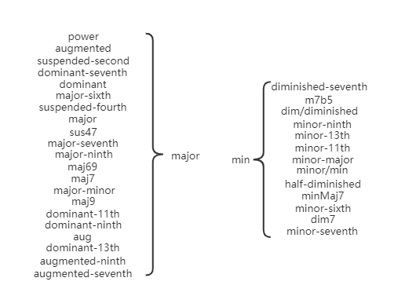
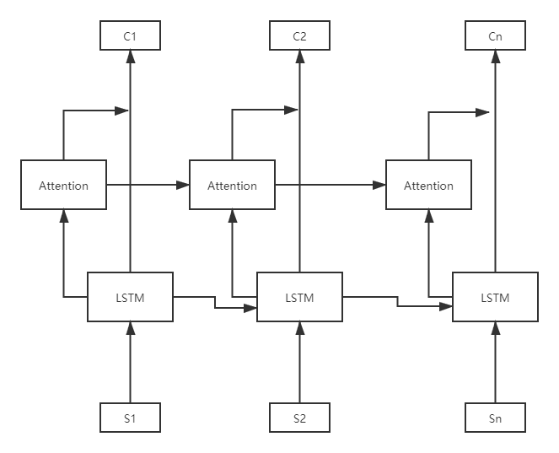
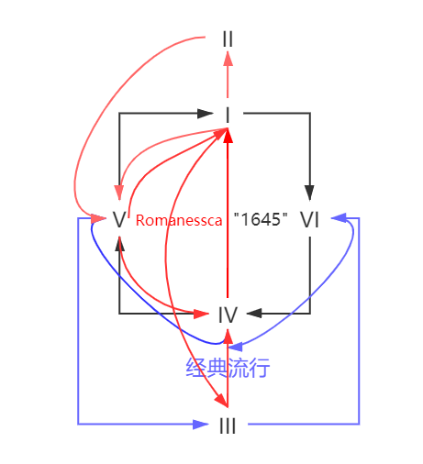
后端设计：
旋律midi
预处理
CSV/npy
模型
旋律音
和弦进行法则
包含和弦名称的数组

Slide 5
前端设计：
包含和弦名称的数组
读取后端文件并显示在网页端显示选项
用户选择模型和旋律的相关参数
点击上传训练按钮
Music21库
进度条加载
旋律+和弦的音乐文件
Midi.js
下载/在线播放
隐藏部件显示

Slide 6
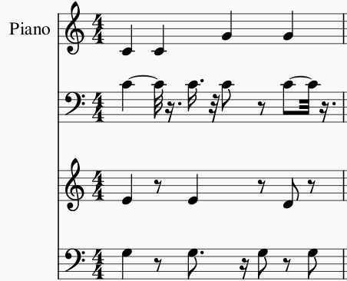
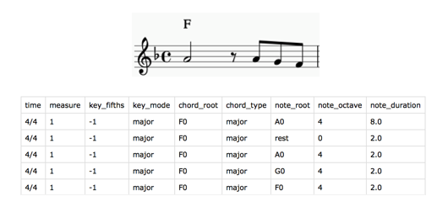
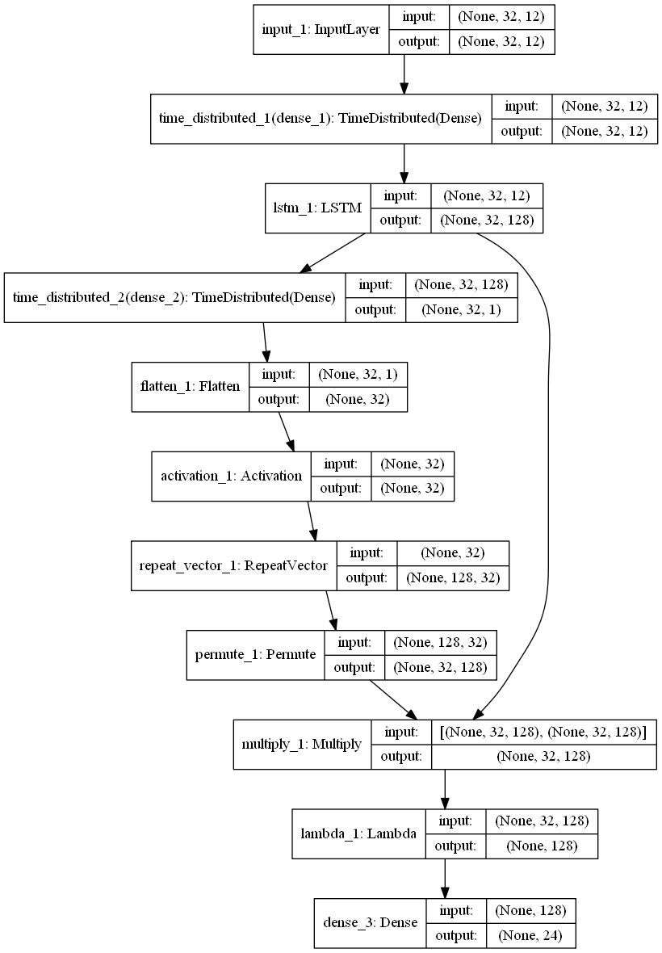
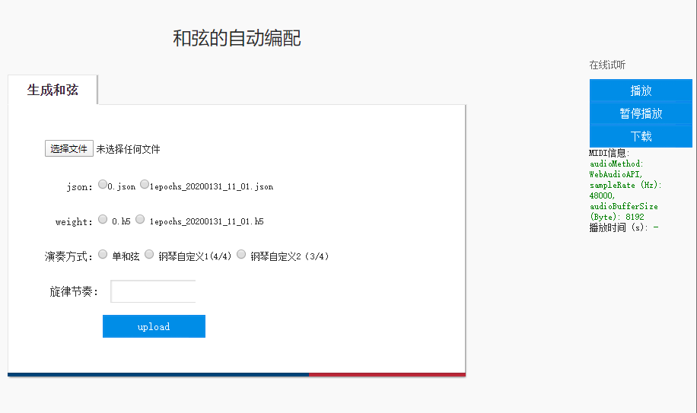
截图展示：
音频文件
旋律midi
预处理
CSV/npy
模型
前端播放
旋律音
和弦进行法则
包含和弦名称的数组

Slide 7
后续计划：
模型部分：
旋律文件的鲁棒性。
增加分解和弦的种类。
前端部分：
优化选择选项数目，增加进度条和提示信息，使之更加易懂易用。

